Slide 1




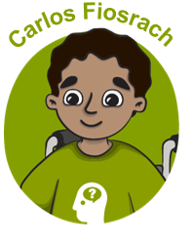









Ìceanan caractair na Làraich Mheata-Sgilean
Fhèin-riaghladh
Tuigse Sòisealta
Ùr-ghnàthachas
Fòcais
Conaltraidh
Fiosrachas
Treibhdhireas
Faireachdainn
Ciallach
Freagarrachadh
Co-obrachail
Cruthachail
Iomairt
Stiùireadh
Breithneachadh

